Slide 1
实验三 Linux环境项目管理工具使用
《Linux系统及程序设计》实验
《Linux系统及程序设计》课程组

Slide 2
实验目的
理解源代码版本控制的原理，掌握源代码版本控制工具git的基本使用。

Slide 3
主要内容
源代码版本控制
  什么是源代码版本控制？
  如何进行源代码版本控制？
  版本控制工具
Git介绍
  Git的使用
  Git的存储过程
  Git的工作流
举例

Slide 4
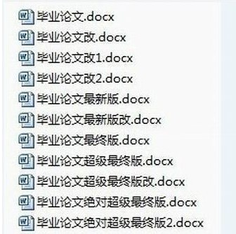
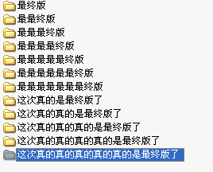
源代码版本控制(1)
什么是源代码版本控制？

Slide 5
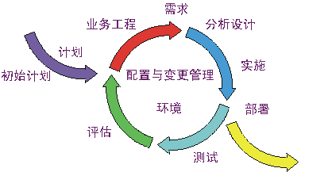
源代码版本控制(1)
什么是源代码版本控制？
  Revision Control System(RCS)
软件迭代开发模型

Slide 6
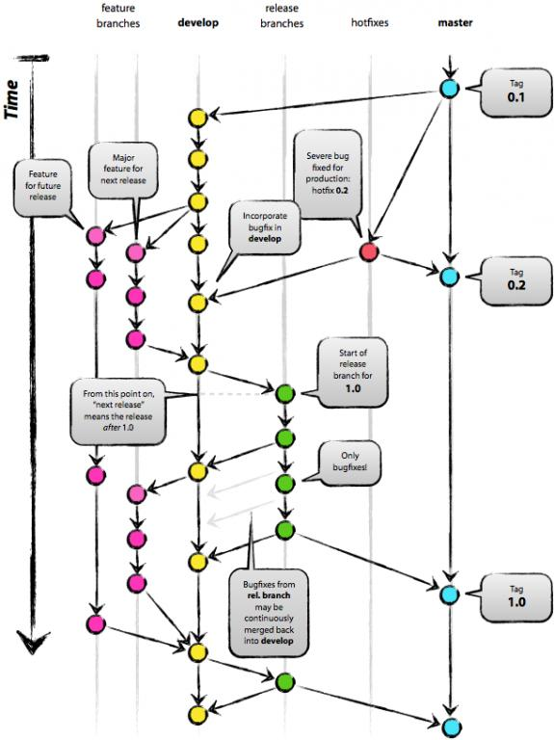
版本演进过程

Slide 7
源代码版本控制(2)
如何进行源代码版本控制？
  “拷贝－修改－合并”模型

Slide 8
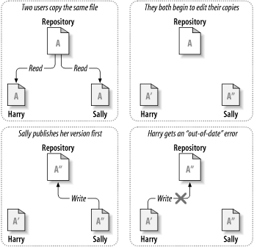
代码库
拷贝
工作目录
修改
合并

Slide 9
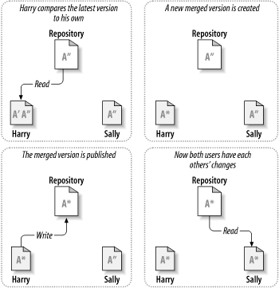
合并
合并

Slide 10
源代码版本控制(2)
常见的版本控制工具
  Git
  CVS
  SVN
  ClearCase
  StarTeam

Slide 11
Git
Git是一个开源的分布式版本控制软件，可以有效、高速的处理从很小到非常大的项目版本管理。
Git 是 Linus Torvalds 为了帮助管理 Linux 内核开发而开发的一个开放源码的版本控制软件。
分布式控制

Slide 12
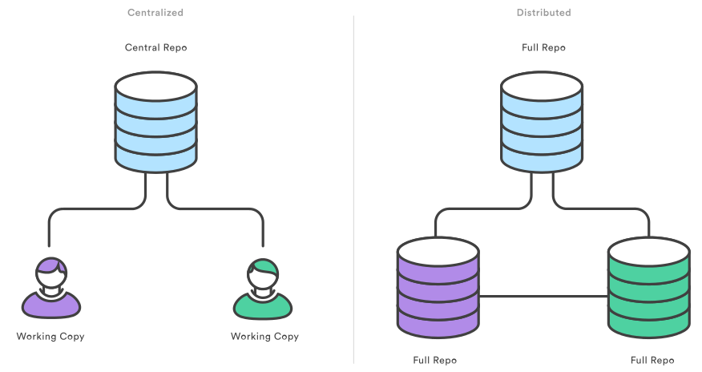
集中式版本控制
分布式版本控制
代码库
代码库
工作拷贝
工作拷贝
代码库
代码库

Slide 13
1、快速+开源+分布式的版本控制系统，无中心仓库
1
8、和Github的关联协同
8
2
2、源码备份
投资人账户
融资人账户
7
Git的功能
3
3、版本管理
7、里程碑管理
6
4
4、协同工作
6、分支管理
5
5、冲突解决

Slide 14
git的使用
git <subcommand> [options] [args]
subcommand:
  help
  add
  commit
  push
  pull
  diff
  fetch
  checkout
  merge
  rebase
  info
  log
  status

Slide 15
本地工作拷贝
远程代码库
commit -a
修改
add
commit
push
index/stage
工作目录
暂存
本地
代码库
远程
代码库
pull或rebase
更新
reset HEAD
fetch
checkout HEAD
回滚
checkout
diff HEAD
比较
diff

Slide 16
Git的工作流
建立工作目录
  新建项目
  克隆已有项目
在工作目录中添加或修改文件
更新工作目录
在提交前查看修改
提交修改
在修改完成后，如果发现错误，可以撤回提交（回滚）并再次修改并提交

Slide 17
Git的工作流(1)
1. 建立工作目录
  新建项目
  创建并进入目录
  git init
  克隆已有项目
  git clone 远程代码库地址

Slide 18
Git的工作流(2)
2. 在工作目录中添加或修改文件
  使用文本编辑器
  文件管理操作（拷贝、删除等）

Slide 19
Git的工作流(3)
3. 更新工作目录
  git pull

Slide 20
Git的工作流(4)
4. 在提交前查看修改
  git diff

Slide 21
Git的工作流(5)
5. 提交修改
  git add 文件
  git commit -m "描述信息"
  git push origin master

Slide 22
Git的工作流(6)
6、在修改完成后，如果发现错误，可以撤回提交（回滚）并再次修改并提交
git revert 提交号
git add
git commit -m "描述信息"
git push

Slide 23
举例
场景描述
  作家A和作家B合作写作一篇文章README，这篇文章有两章：Chapter1和Chapter2；
  两个作家采用并行的方式写作文章README；
  两个作家对该文章的修改进度不一致；
  需要能够访问到文章的各个历史版本。

Slide 24
代码库使用本机代码库，地址为file:///path的形式。
为了方便实验，A和B两个用户的操作，通过操作两个不同的工作目录来进行模拟（以下步骤中使用目录A和目录B）。

Slide 25
解决方案（一）：应用主干
Chapter1
First
Second
Chapter2
First
Chapter1
Chapter2
修改
Chapter1
First
Chapter2
修改
Chapter1
First
Second
Chapter2
A的README的工作拷贝
提交
提交
提交
更新
远程代码库
1
2
3
4
更新
更新
更新
提交
Chapter1
Chapter2
Chapter1
First
Chapter2
冲突
Chapter1
First
Second
Chapter2
First
解决冲突
B的README的工作拷贝
修改
Chapter1
1st
Chapter2
First

Slide 26
解决方案二：应用分支
Chapter1
First
Second
Chapter2
First
Chapter1
First
Second
Chapter2
A的README的工作拷贝
Chapter1
Chapter2
修改
Chapter1
First
Chapter2
修改
提交
提交
提交
更新
分支branch
3
4
6
8
合并
合并
主干master
2
5
7
更新
提交
更新
Chapter1
Chapter2
修改
Chapter1
Chapter2
First
Chapter1
First
Second
Chapter2
First
B的README的工作拷贝

Slide 27
访问实验包
cd labs/lab3

Slide 28
实验任务
模拟创建一个远程代码库，将/notebooks/下的所有文件（包括子目录中的文件）放入该远程代码库中，然后修改/notebooks/exp3.ipynb文件，提交修改后的文档到远程代码库，生成新的版本。

Slide 29
实验道德
......
实验室不能吃东西；
完成实验，请关闭计算机，带走个人物品；
......

Slide 30
参考文献
Atlassian公司的Git学习资源. https://www.atlassian.com/git/tutorials/
《走进git时代系列》. 云栖社区
“Githug”Git 游戏通关流程. http://www.jianshu.com/p/482b32716bbe

